Slide 1
webservice开发实践
heliang
弘成教育

Slide 2
WS风格

Slide 3
webservice简介

Slide 4
RPC风格

Slide 5
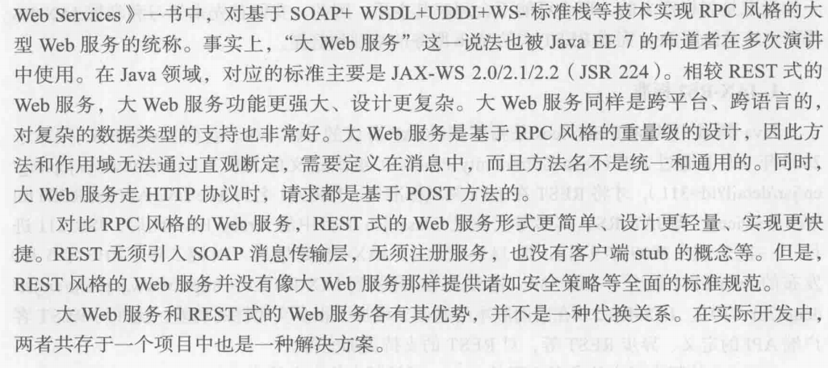
简要概述RPC风格

Slide 6

“在某些情况下”，视情况而定。

Slide 7
实践

Slide 8
程序流程图

Slide 9
谢谢

